Slide 1

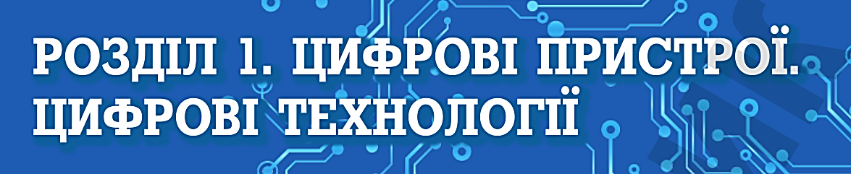





Урок 3
ВИКОРИСТАННЯ ЦИФРОВИХ ТЕХНОЛОГІЙ ТА ІНОВАЦІЙ ДЛЯ НАВЧАННЯ, КОМУНІКАЦІЇ І ТВОРЧОСТІ
інформатика
6
Перейти на Ютуб-канал «Дистанційне навчання»

Slide 2



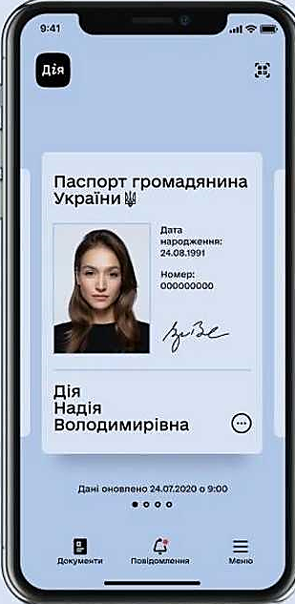
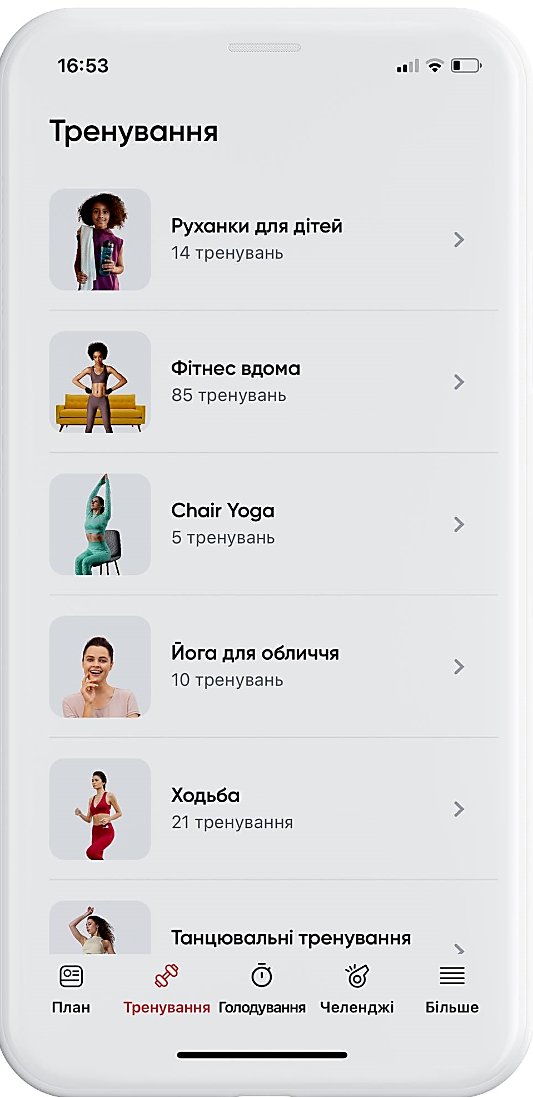
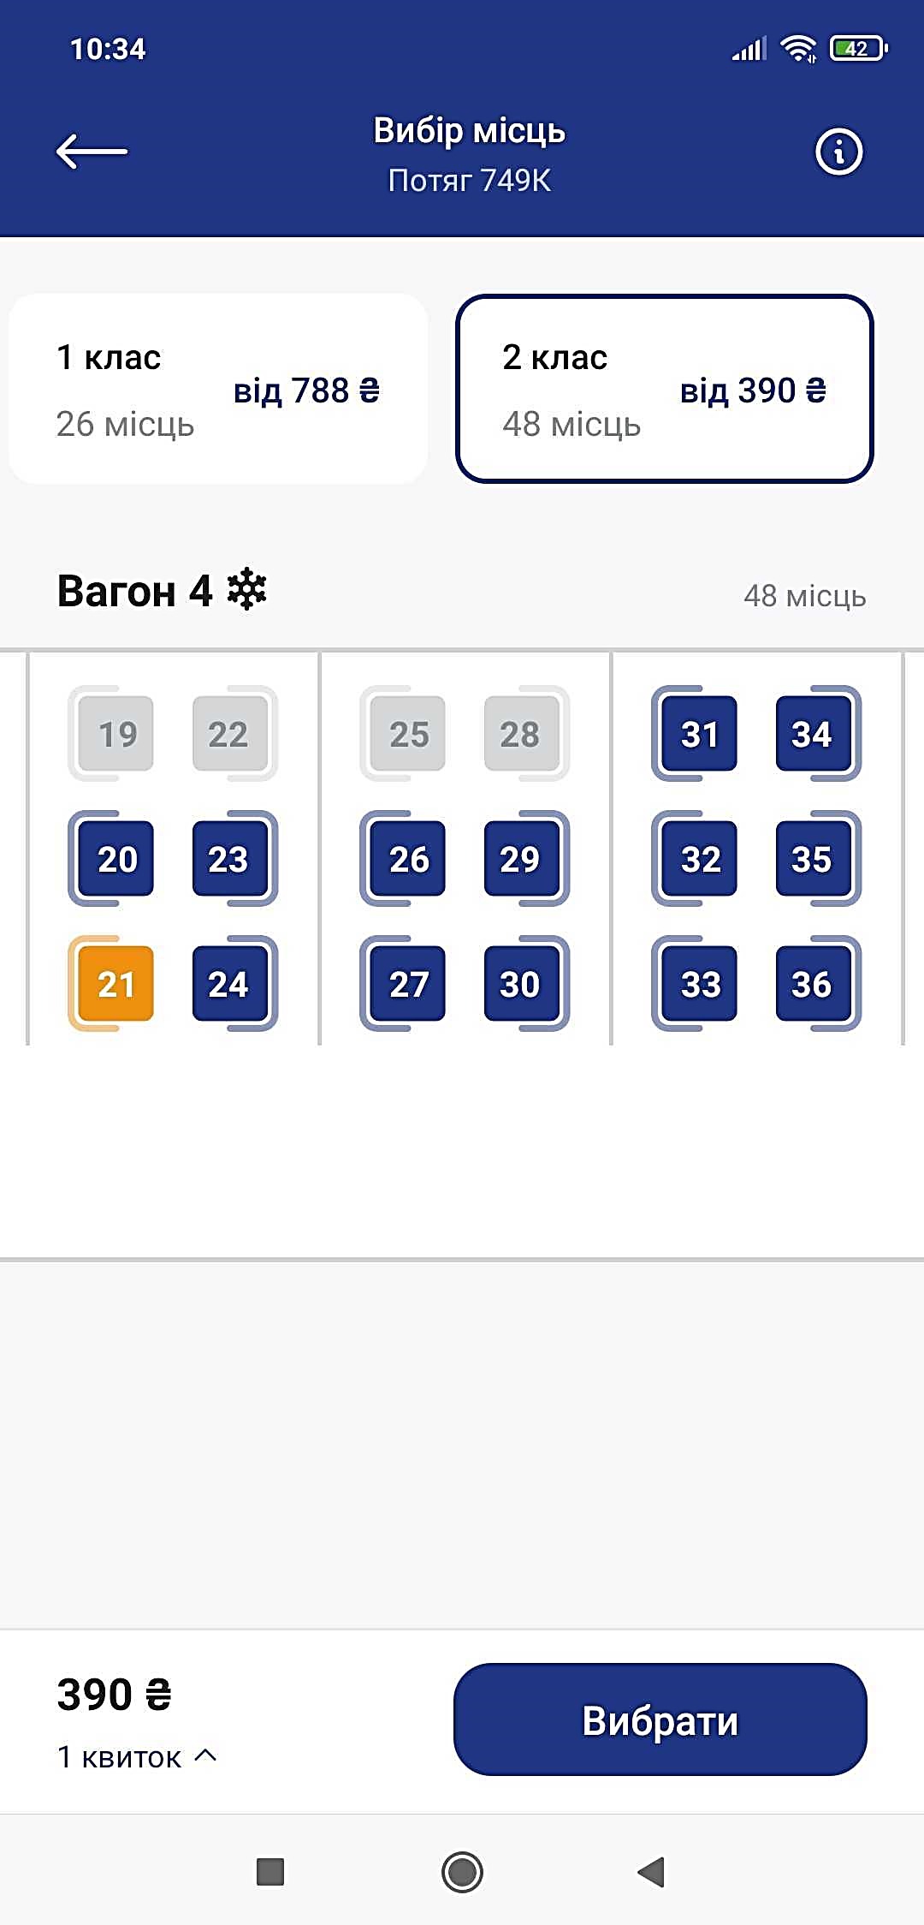


Поміркуйте
Які цифрові технології наведено на малюнку? Які послуги можна отримати, використовуючи ці технології?

Slide 3
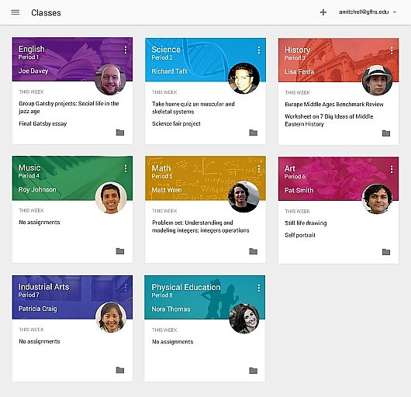
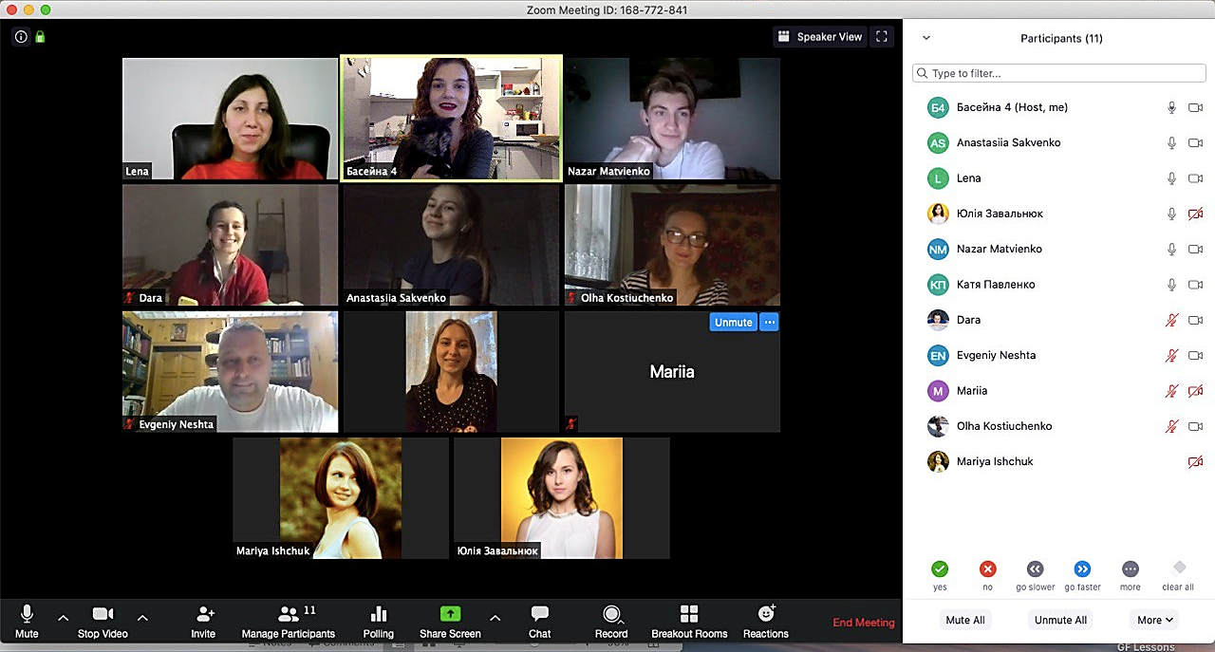

Цифрові технології активно використовують у навчанні. Серед основних напрямків виділяють:
упровадження елементів дистанційного навчання з використанням сервісів відео- та текстової комунікації (Meet, Zoom, Skype, Viber тощо), засобів для організації дистанційного навчання та спільного опрацювання документів (наприклад, Google Клас і Google Документи), зберігання матеріалів у «хмарних» сховищах (наприклад, Google Диск);

Slide 4

Повну презентацію дивіться у відеоуроці
інформатика
6
Перейти на Ютуб-канал «Дистанційне навчання»

